Slide 1


Итоговая аттестационная работа Курс: «Аналитика: искусство управлять данными»
Выполнил слушатель: Осокин Сергей Алексеевич

Slide 2



Логотипы

Slide 3
Цель: Реализация возможности прогнозировать развитие пандемии COVID-19 в конкретной стране или при необходимости в ряде стран для применения эффективных мер по профилактике и борьбе с распространением заболевания. Задачи : - определение категорий данных для анализа; - организация сбора данных и их агрегации; - проведение предварительного анализа данных; - выбор модели прогнозирования; - использование и оценка модели прогнозирования.

Slide 4
Определение проблемы
В последнее время по всему миру распространено заболевание COVID-19.
Практически каждая страна столкнулась с этой достаточно серьезной угрозой.
Вводимые ограничения влияют на экономическую и общественную ситуации.
Очень важно выстроить грамотный и разумный план по противодействию пандемии.
Поэтому очень важно знать как распространялось заболевание с течением времени, и как оно может
распространяться в будущем.

Slide 5
Сбор информации
По данной проблеме публикуется следующая официальная информация:
Количество случаев заболевания (в т.ч. новых);
Количество летальных случаев (в т.ч. новых);
Количество случаев заболевания на миллион жителей;
Обеспеченность антисептическими средствами;
Количество коек на тысячу населения.

Slide 6
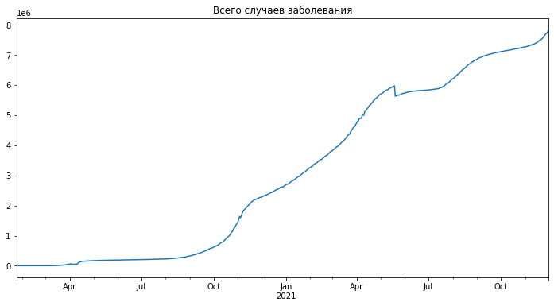
Предварительный анализ. График случаев заболевания

Slide 7
Выбор модели
Для прогнозирования выберем метод сезонного авторегрессионного интегрированного скользящего среднего (SARIMA) для прогнозирования временных рядов с одномерными данными, содержащими тренды и сезонность.
Авторегрессионное интегрированное скользящее среднее или ARIMA - это метод прогнозирования для одномерных данных временных рядов. Он поддерживает элементы авторегрессии и скользящего среднего. Интегрированный элемент относится к разнице, позволяющей методу поддерживать данные временных рядов с помощью тренда.
Сезонное авторегрессионное интегрированное скользящее среднее, SARIMA или Seasonal ARIMA, является расширением ARIMA, которое явно поддерживает одномерные данные временных рядов с сезонным компонентом.

Slide 8
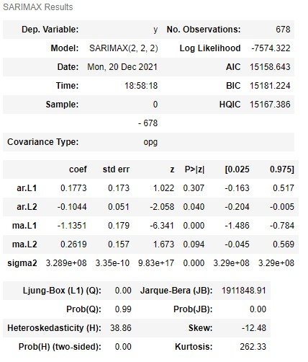
Использование и оценка модели

Slide 9
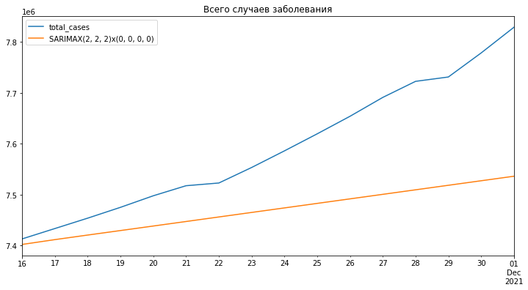
Использование и оценка модели График прогнозируемых и исходных значений

Slide 10
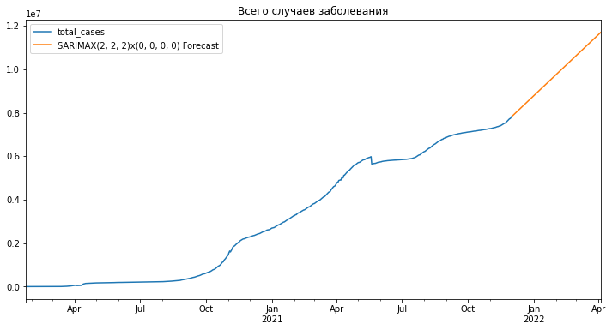
Использование и оценка модели. График предсказаний и исходных данных

Slide 11
Выводы
В результате проведения прогнозирования можно сделать
следующие выводы:
Оценка используемой модели прогнозирования показала, что ее использование не совсем отражает реальные данные по росту заболеваемости.
В то же время график предсказаний показывает, что в будущем сохранится тренд увеличения случаев заболеваемости

Slide 12

Спасибо за внимание!

